Slide 1

Муниципальное бюджетное общеобразовательное учреждение средняя общеобразовательная школа № 20 им.Н.И.Ходенко муниципального образования город-курорт Геленджик
КРАЕВОЙ КОНКУРС
«РОДНОЙ СВОЙ КРАЙ, ЛЮБИ И ЗНАЙ»
Тема: «РАДЕТЕЛИ ЗЕМЛИ ГЕЛЕНДЖИКСКОЙ…-ПОЧЕТНОГО ЗВАНИЯ ДОСТОЙНЫ…»
с.Пшада

Slide 2
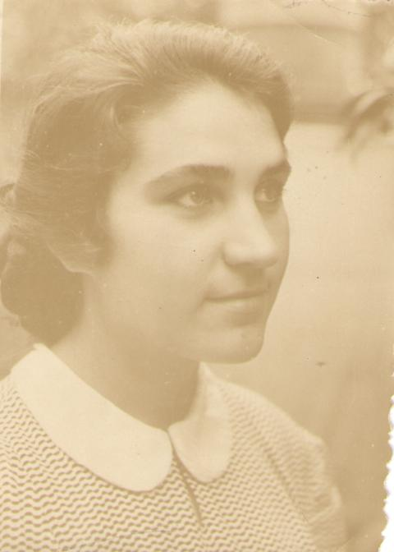
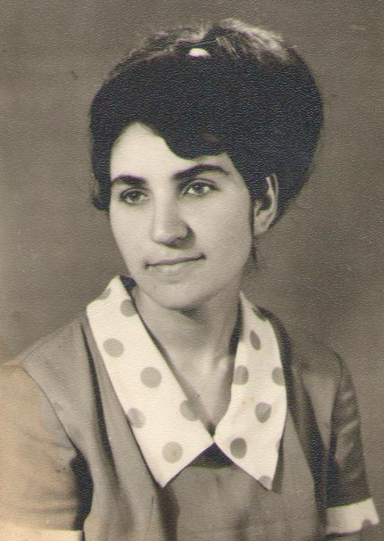
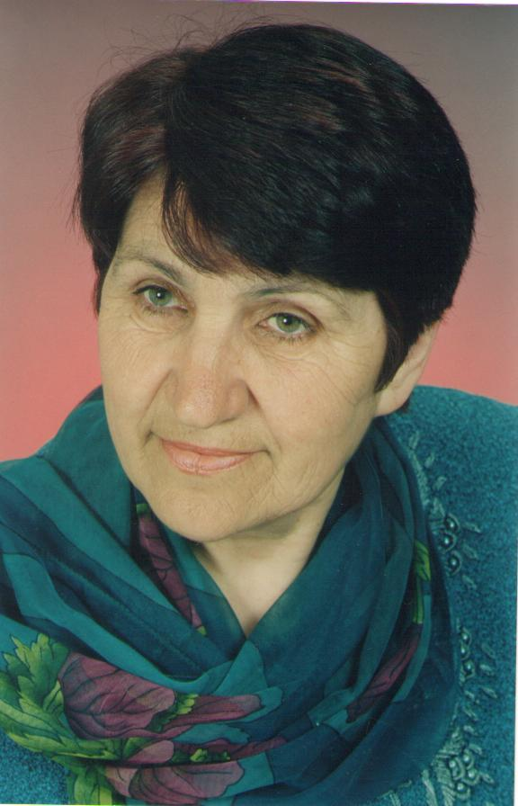
Шамакина Ангелина Петровна - родилась 20 августа 1944года в станице Фастовецкой Тихорецкого района Краснодарского края

Slide 3
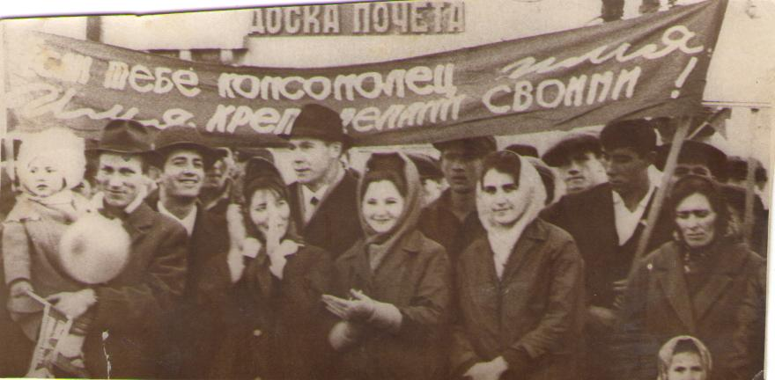
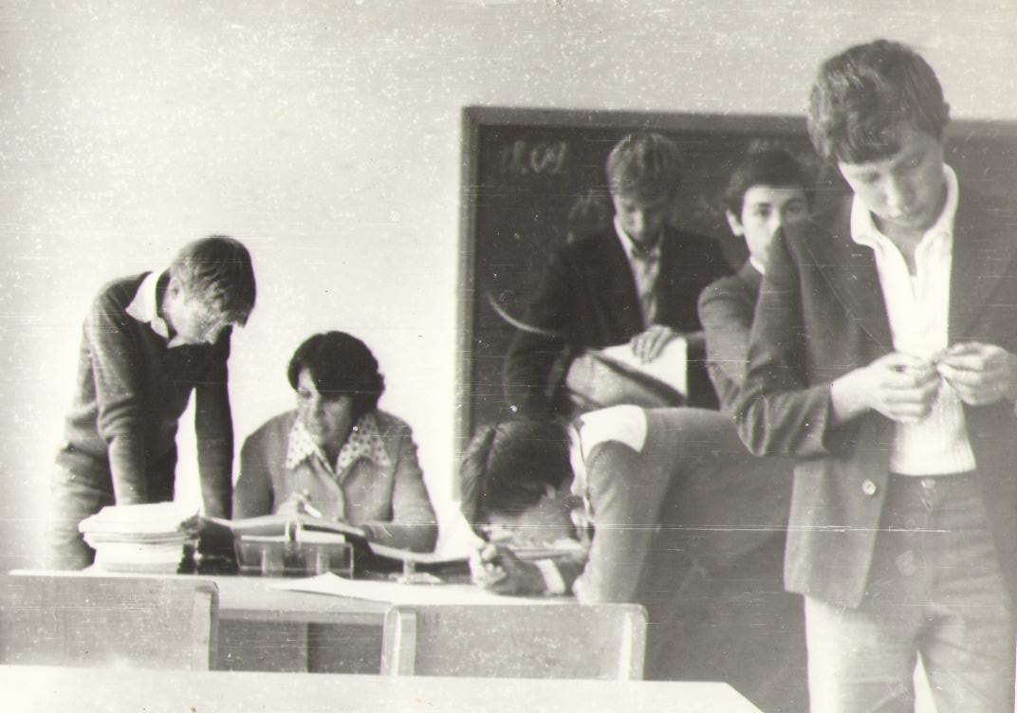
С 1961 по 1966год училась в Краснодарском государственном педагогическом институте на физмате.

Slide 4
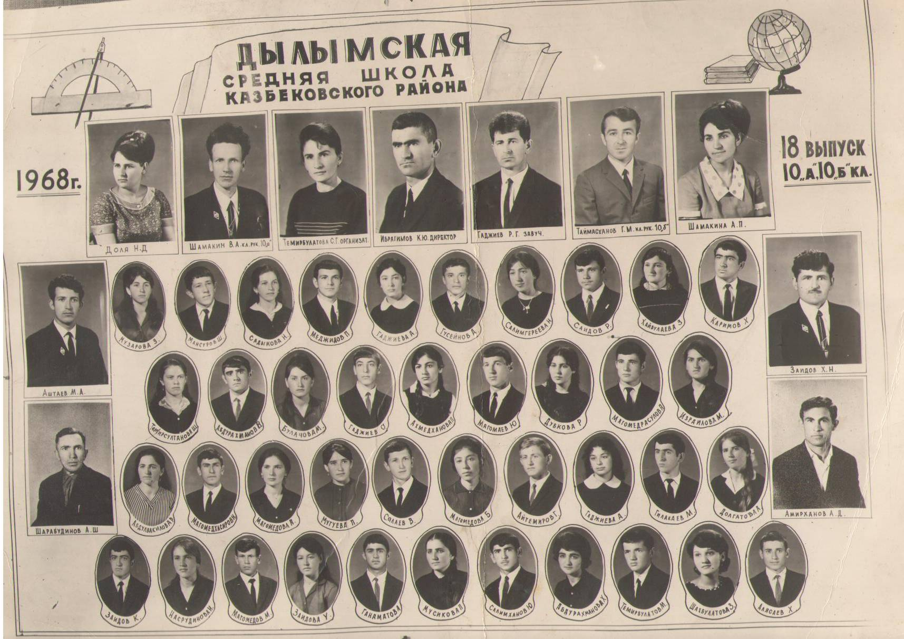
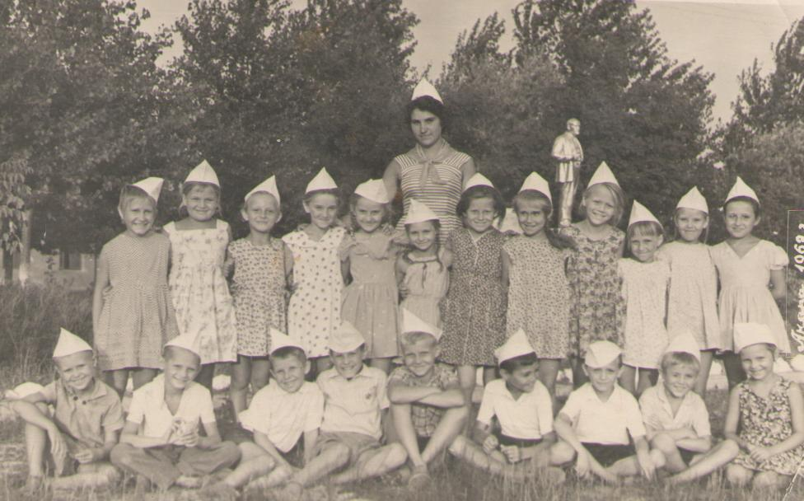
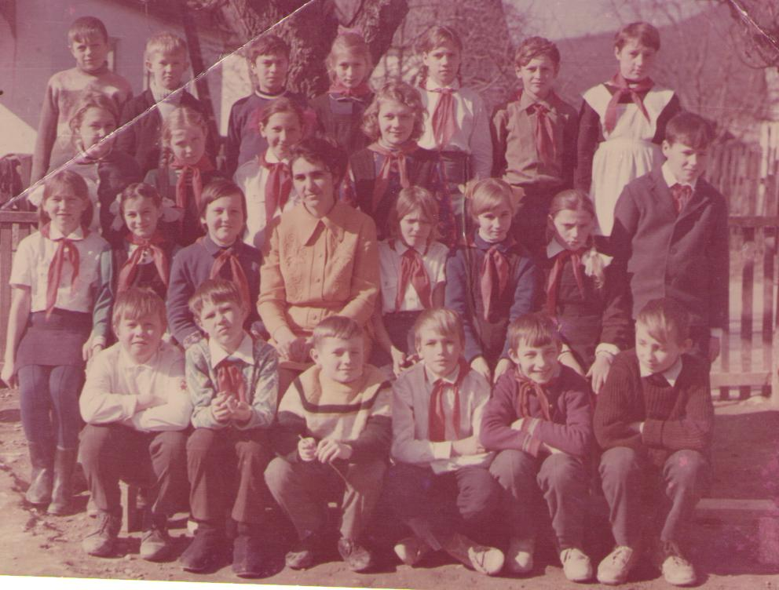
В1965 г. вышла замуж за студента исторического факультета нашего института Шамакина Василия Александровича. В 1966 году окончили институт, и были направлены на работу в Дагестан.

Slide 5
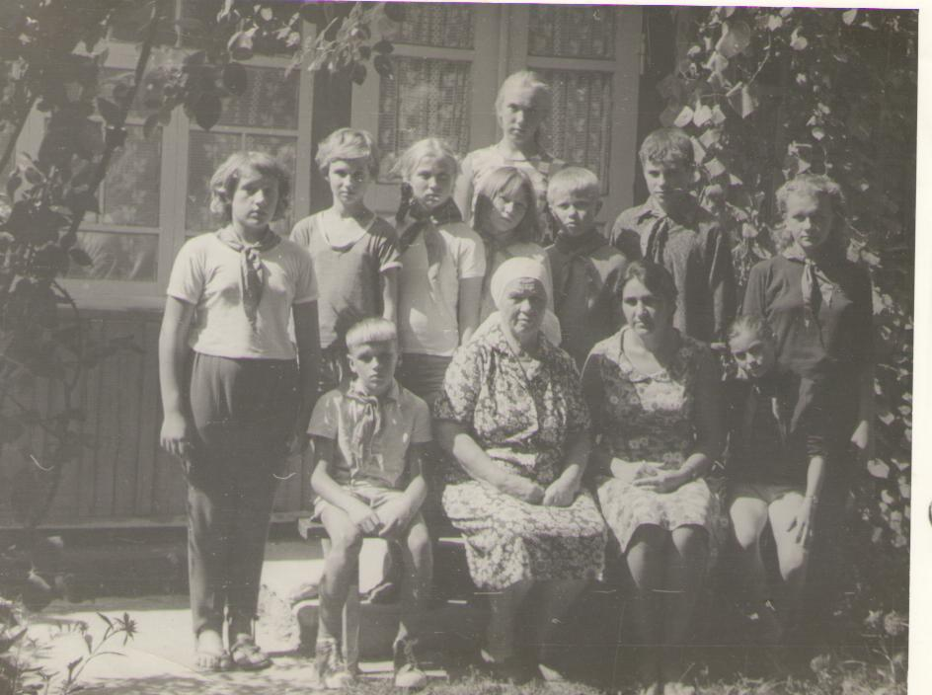
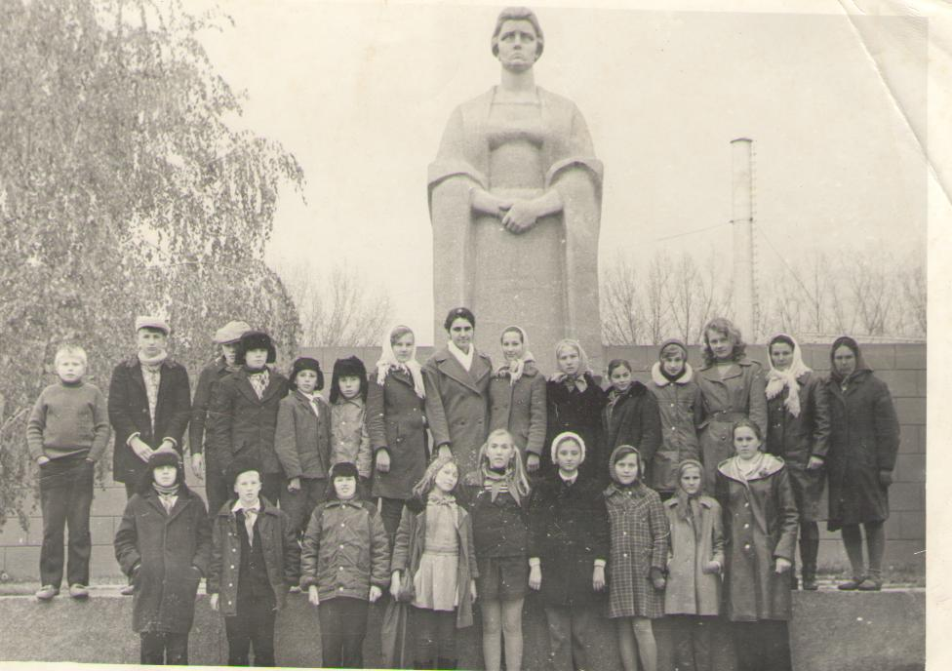
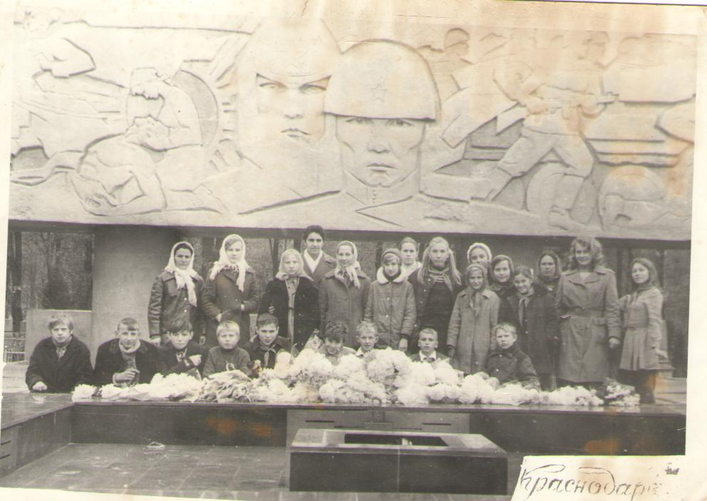

Slide 6
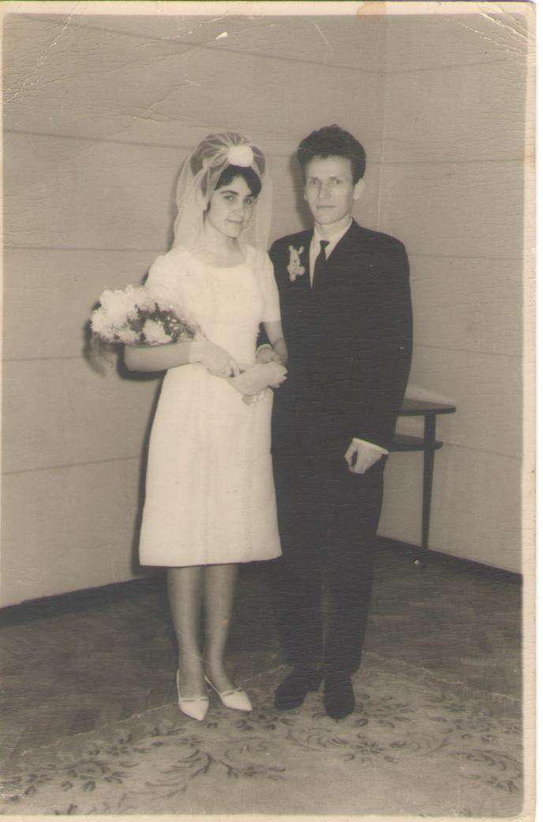
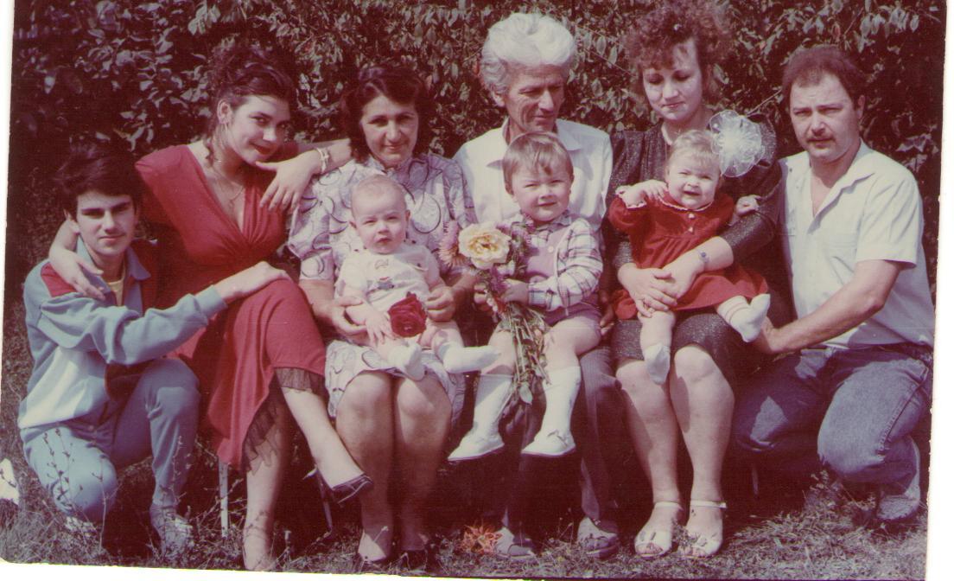
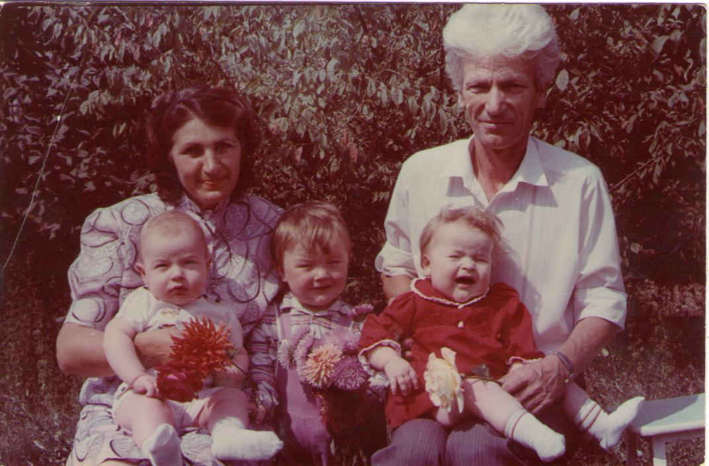
.
В Пшаде приехали с мужем в 1970году

Slide 7
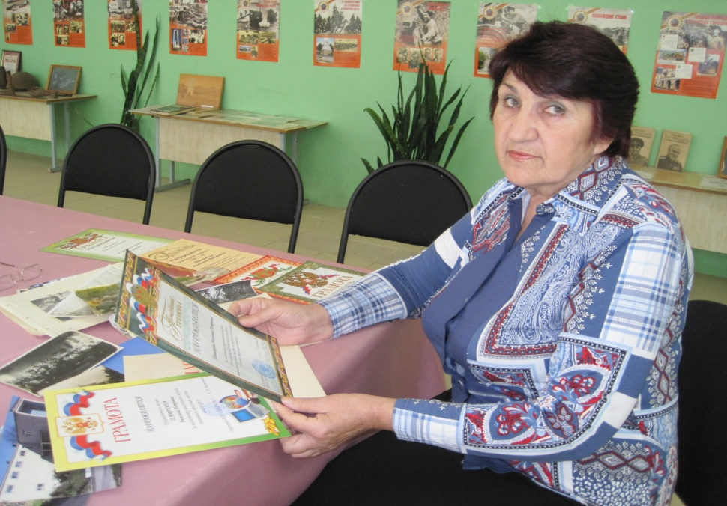
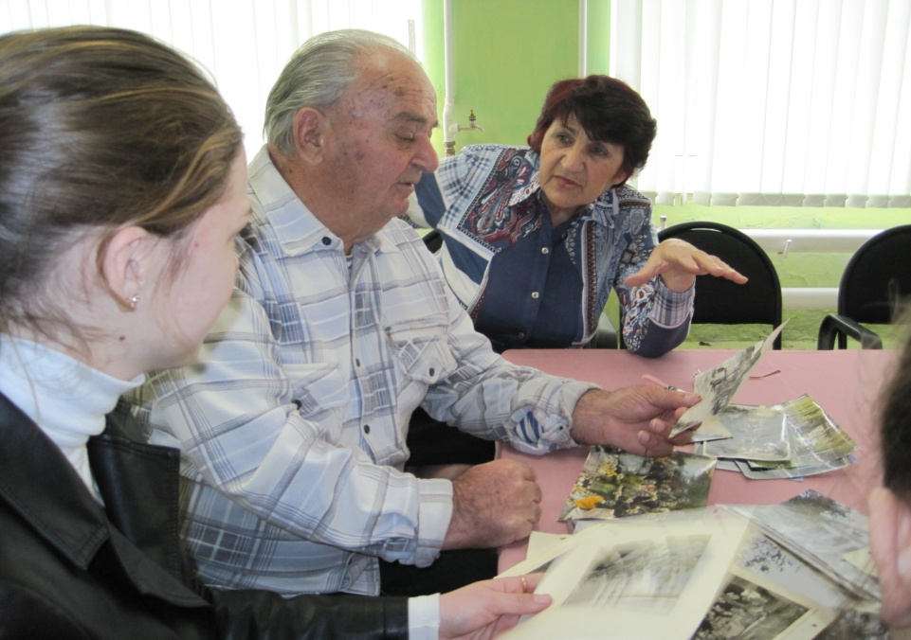
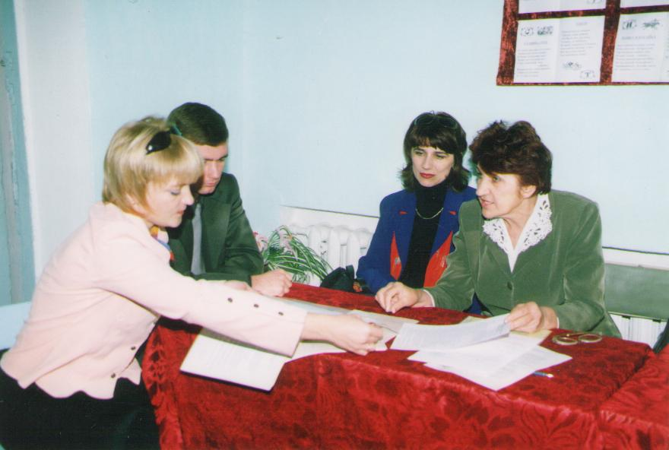
.
В МБОУ СОШ № 20 им.Н.И.Ходенко трудится с 1970года и по настоящее время.

Slide 8
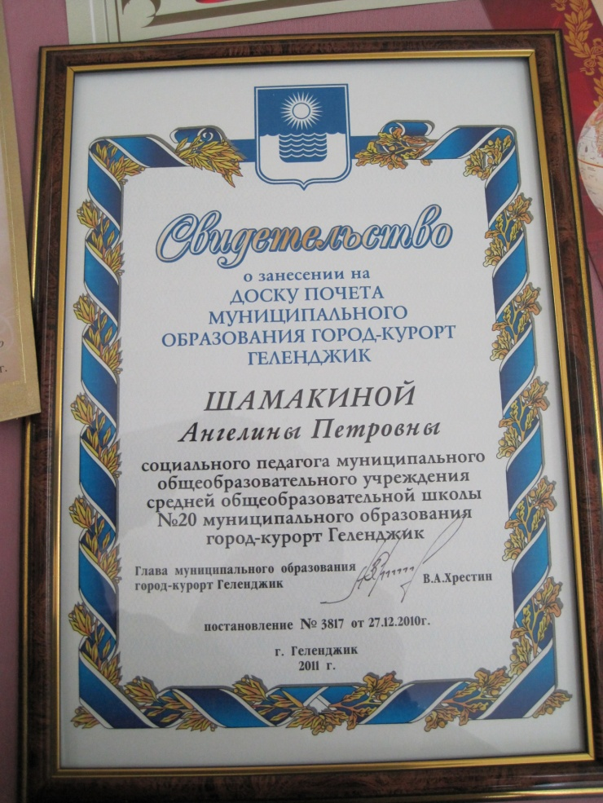
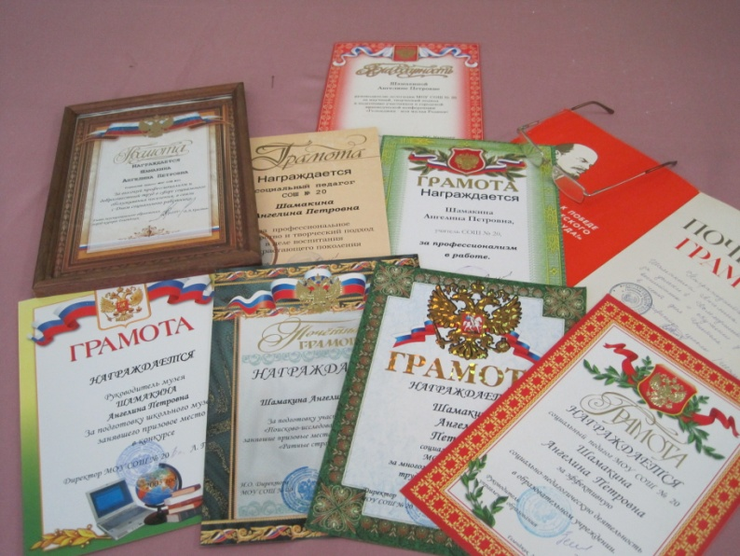
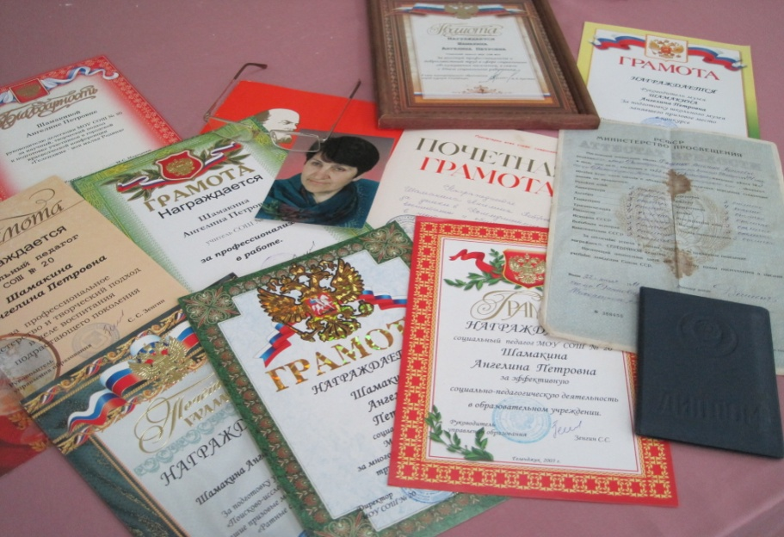

Трудовые награды Ангелины Петровны

Slide 10
Спасибо за внимание!

